Slide 1
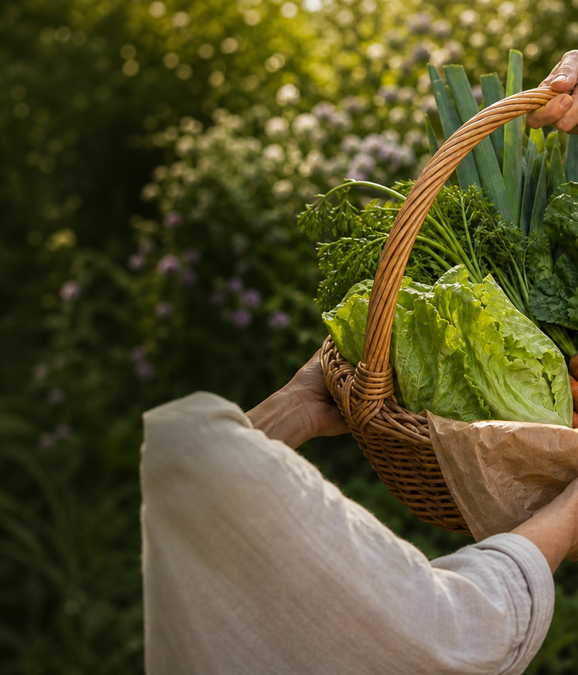

La Huerta de Mar
Finca Agroecológica Logorri
MURGIA · ARABA
Del huerto vivo
a tu mesa.
Notes:
Cercanía editorial. Tamaño final 90 × 55 mm, sin sangrado añadido. Textos y fondos editables; nuevo símbolo SVG independiente. Fotografía y sello Ekolurra conservados de la tarjeta original. Fuente: Tarjetas/05_cercania_editorial y Logotipo Calidad.

Slide 2

CESTAS ABIERTAS DE TEMPORADA
Cultivamos en Murgia.
Repartimos en Gasteiz.
Hortalizas frescas y de temporada.
CONTACTO DIRECTO
Agricultura regenerativa
Sin químicos de síntesis
656 778 779
Mar
Pedidos y consultas
por teléfono.
Notes:
Cercanía editorial. Tamaño final 90 × 55 mm, sin sangrado añadido. Textos y fondos editables; nuevo símbolo SVG independiente. Fotografía y sello Ekolurra conservados de la tarjeta original. Fuente: Tarjetas/05_cercania_editorial y Logotipo Calidad.

